Slide 1
게임 프로그래밍
2018575052 소프트웨어학과 이정인
2020.10.04

Slide 2
INDEX
01. 문제 분석
02. 처리 순서 & 처리 내용
03. 프로그램 작성 & 완성
04. 프로그램 실행 & 문서화

Slide 3
1. 문제 분석
레시피
단위 환산
레시피
단위 환산
레시피
단위 환산
요리에 대한 과정
재료,조리방법
부피,무게의 단위
변환 방법
요리 과정.txt파일
인코딩 (ANSI) 변환
단위 이름 붙이는 과정
부피, 무게 계산 과정
요리과정 출력
변환 단위를 출력
입력 (input)
처리 (process)
출력 (output)
디지털 레시피
‘요리 레시피’와 ‘단위 환산’을 보여주는 프로그램

Slide 4
2. 처리순서 & 내용 -레시피
표시,제어,반환 할 주메뉴와 서브메뉴 함수
이전 메뉴로 돌아갈 함수
요리 레시피 출력 함수
초기화, 초기 데이터 입력
해당 음식 레시피 txt파일로 변환 (인코딩 ANSI변환)
초기 상태
Menu_display : 레시피와 단위환산 프로그램 중 선택 할 수 있는 화면
sub_menu_display01 : 원하는 레시피 선택 화면
sub_main01 : 레시피 선택 후 실행하는 제어함수
display_carbonara_recipe : carbonara.txt파일 읽기모드 화면
display_BostonButtpilaf_recipe : BostonButtpilaf.txt
처리 과정
carbonara.txt , BostonButtpilaf.txt 파일을 소주제 별로 출력
해당 레시피 끝난 후 sub_menu_display01 레시피 선택화면 되돌아감
최종 상태

Slide 5
2. 처리순서 & 내용 -단위환산
표시,제어,반환 할 주메뉴와 서브메뉴 함수
이전 메뉴로 돌아갈 함수
단위 환산 출력 함수(부피, 무게)
초기화, 초기 데이터 입력
초기 상태
Menu_display : 레시피와 단위환산 프로그램 중 선택 할 수 있는 화면
sub_menu_display02 : 원하는 단위 환산 선택 화면
Sub_main02 : 단위 환산 선택 후 실행하는 제어함수
volume_calculation : 부피환산 계산과정 기본단위 & 변환단위
weight_calculation : 무게환산 계산과정 기본단위 & 변환단위
print_unit : 변환 단위 이름 붙이는 과정
처리 과정
부피, 무게의 기본단위 와 변환단위를 입력 받아 얻고자 하는 값 출력
결과값 출력 후 sub_menu_display02 단위 환산 선택 화면으로 되돌아감
최종 상태

Slide 6
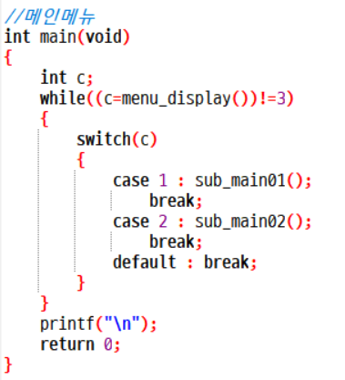
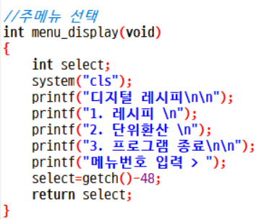
3. 프로그램 작성 & 완성
1. 메인 문

Slide 7
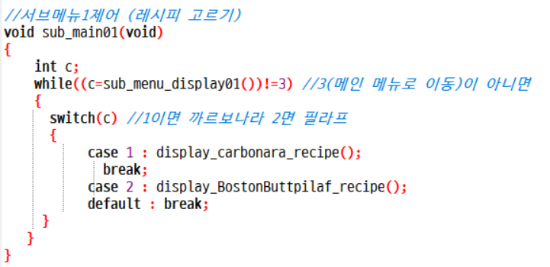
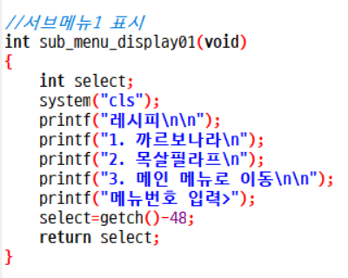
3. 프로그램 작성 & 완성
2. 레시피 - 메인 문

Slide 8
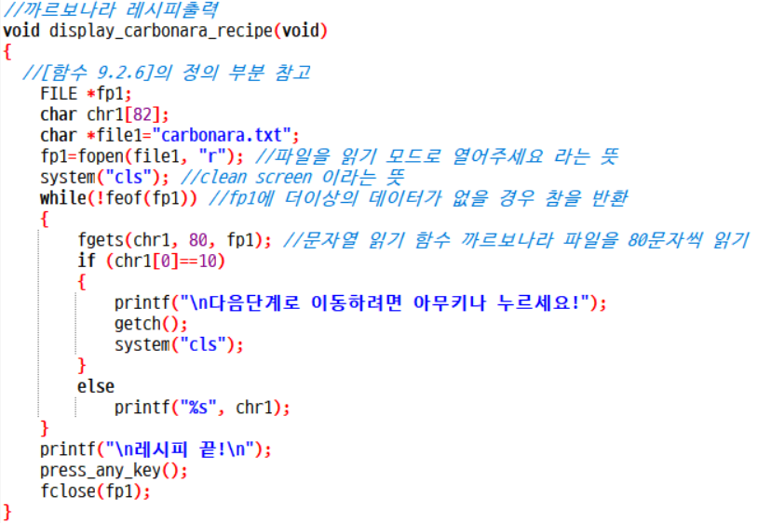
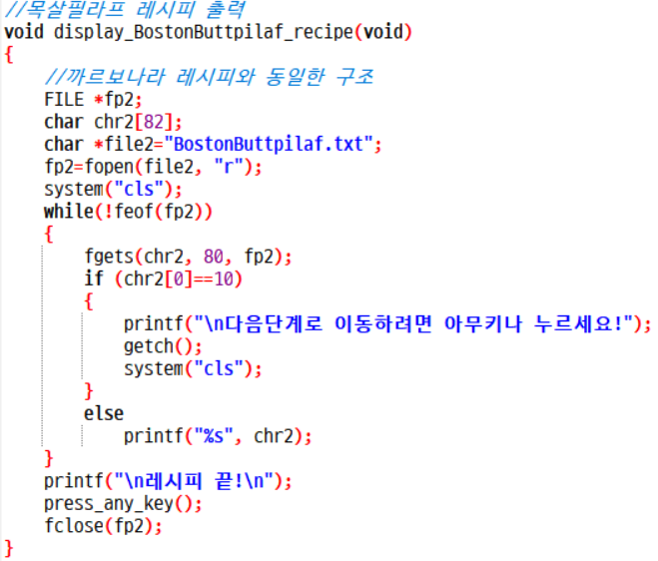
3. 프로그램 작성 & 완성
2. 레시피 - 파일 출력과정

Slide 9
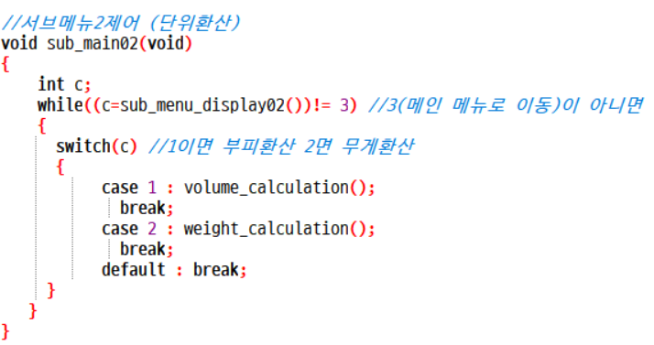
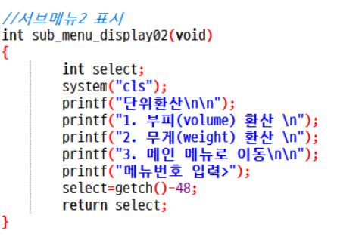
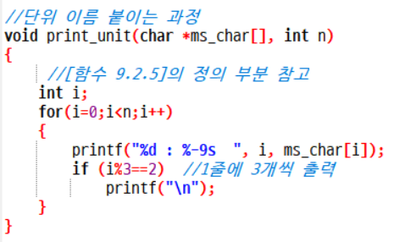
3. 프로그램 작성 & 완성
3. 단위 환산 - 메인 문

Slide 10
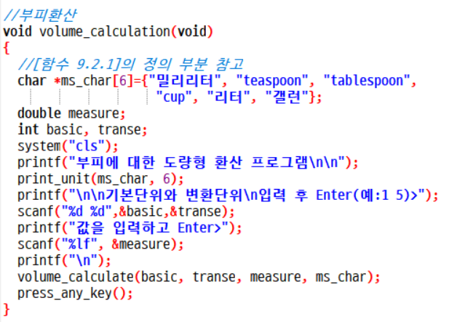
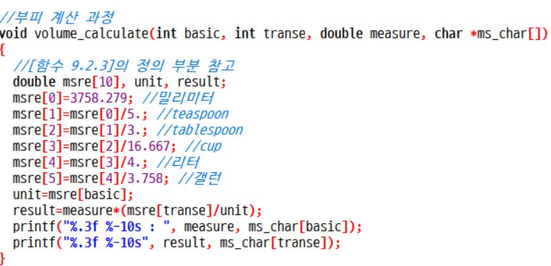
3. 프로그램 작성 & 완성
3. 단위 환산 - 부피 변환 과정

Slide 11
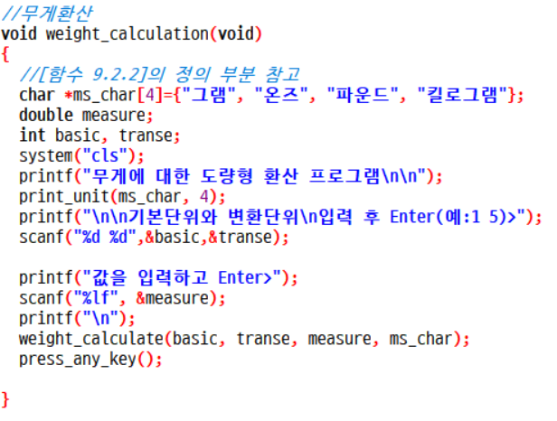
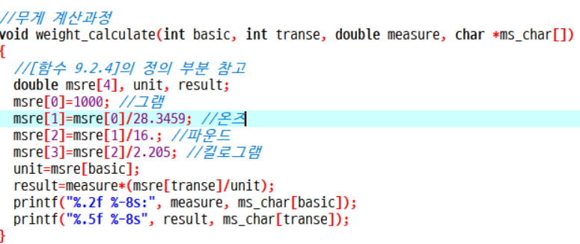
3. 프로그램 작성 & 완성
3. 단위 환산 - 무게 변환 과정

Slide 12
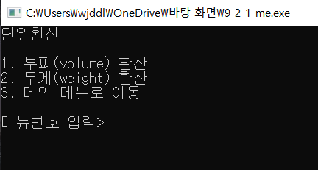
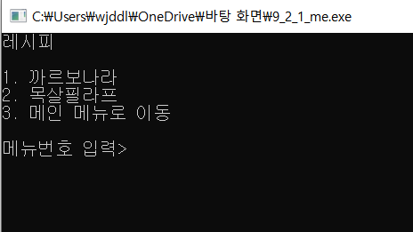
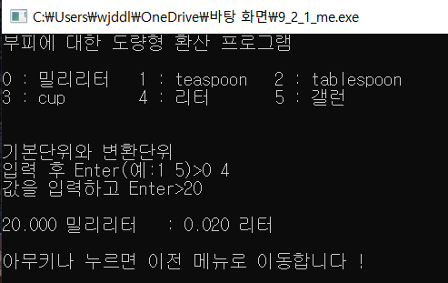
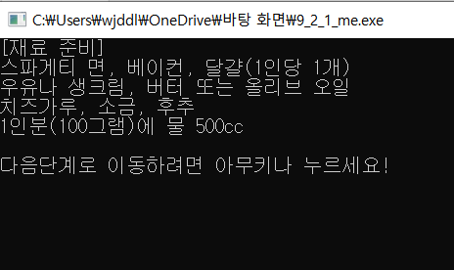
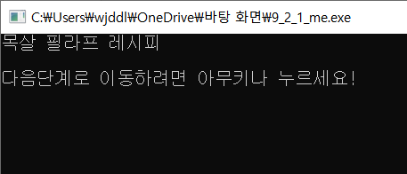
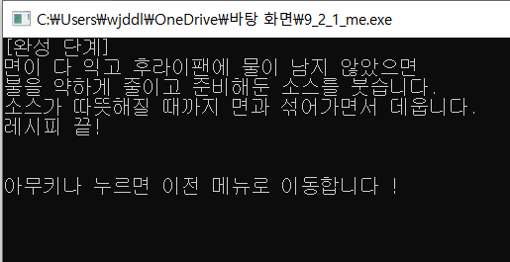
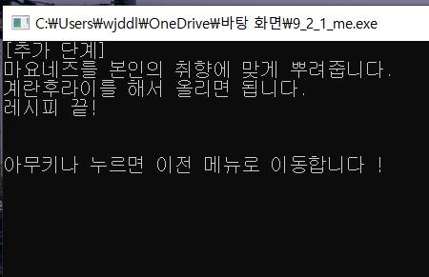
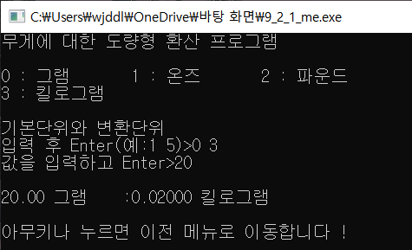
4. 프로그램 실행 & 문서화
프로그램 실행(요리 레시피 추가)

Slide 13
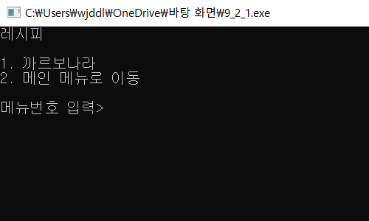
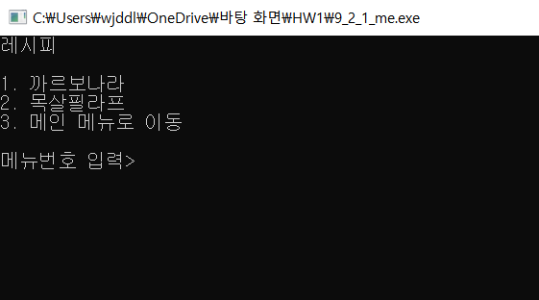
4. 프로그램 실행 & 문서화
문서화

Slide 14
참고
레시피 - https://www.youtube.com/watch?v=wiXCE-DH-Jk&ab_channel=seulseul%EC%8A%AC%EC%8A%AC%ED%82%A4%EC%B9%9C
파일 인코딩 - https://swimminglab.tistory.com/73
파일 문자열 읽기 - https://dojang.io/mod/page/view.php?id=610

Slide 15
감
사
합
니
다

